Slide 1
資料１
国指定がん診療連携拠点病院等の
推薦について
令和６年度大阪府がん対策推進委員会
第２回がん診療連携検討部会
Notes:
大阪府健康づくり課の〇〇と申します。
資料１に沿って説明させていただきます。

Slide 2
国指定がん診療連携拠点病院等の推薦について
地域がん診療連携拠点病院等の指定更新等の推薦について
◆指定更新及び指定類型変更にかかる推薦
国拠点病院の指定期間は原則４年間（R5.4.1～R9.3.31）であるが、令和５年度の
指定更新申請に際して、国の検討会（R6.2.21）において、
①令和７年11月に医療圏をまたぐ移転を行う近畿大学病院
②検討会時点で未充足要件があり、地域がん診療連携拠点病院（特例型）
として指定類型の見直しを受けた大阪南医療センター
については、１年間（ R6.4.1～R7.3.31 ）の指定更新がなされたところ。
この度、この２病院の指定更新等の申請にあたり、推薦を行う。
Notes:
地域がん診療連携拠点病院についてご説明いたします。
資料の３ページをご覧ください。

Slide 3
国指定のがん診療連携拠点病院等の指定状況
都道府県がん診療連携拠点病院 １病院
地域がん診療連携拠点病院（※特例型含む） ８圏域１７病院
うち指定期間１年 ２病院
◆ 都道府県がん診療連携拠点病院
【指定期間】
４年・・・R5.4.1～R9.3.31
３年・・・R6.4.1～R9.3.31
１年・・・R6.4.1～R7.3.31
病院名 | 指定期間
大阪国際がんセンター | ４年
◆ 地域がん診療連携拠点病院（※特例型含む）
圏域 | 病院名 | 指定期間
豊 能 | 大阪大学医学部附属病院 | ４年
 | 市立豊中病院 | ４年
三 島 | 大阪医科薬科大学病院 | ４年
北河内 | 関西医科大学附属病院 | ４年
中河内 | 市立東大阪医療センター | ４年
 | 八尾市立病院 | ４年
南河内 | 近畿大学病院 | １年
 | 大阪南医療センター ※特例型 | １年
圏域 | 病院名 | 指定期間
堺 市 | 大阪労災病院 | ４年
 | 堺市立総合医療センター | ３年
泉 州 | 市立岸和田市民病院 | ４年
 | 和泉市立総合医療センター | ４年
大阪市 | 大阪公立大学医学部附属病院 | ３年
 | 大阪市立総合医療センター | ４年
 | 大阪赤十字病院 | ４年
 | 大阪医療センター | ３年
 | 大阪急性期・総合医療センター | ４年
Notes:
・一般型の指定要件の「経過措置期間」に該当する場合は、「高度型」として認められていない？？？

Slide 4
①近畿大学病院の推薦について
◆国の検討会（R6.2.21）における決定事項
（１）令和６年度の移転前の指定の検討会において、以下要件について確認し、充足している場合には、移転後も 含めた１年間を指定期間とする。
①移転後も全ての指定要件を充足する見込みについて
②移転後の診療実績の見込み詳細について
③移転元と移転先のがん医療圏の患者受療動向への影響を含めたがん診療提供体制の詳細について
（２）仮に、上記のとおり、令和６年度の指定の検討会で１年間の指定を行った場合は、令和７年度の移転後の 指定の検討会において、以下の要件について確認し、指定の更新を行う。
①移転後の指定要件の充足状況について
②移転後の診療実績の詳細について
◆ 大阪府の推薦（案）
令和６年度提出の現況報告において国指定要件を充足するとともに、上記（１）に記載の要件 ①②③を充足する予定であることから、国に指定更新の推薦を行う。
①移転後も全ての指定要件を充足する見込み及び②移転後の診療実績の見込み詳細について ・移転後はがんセンターとして、がん治療にかかる主要な診療科や専用の相談室のあるエリアを設けて、 がん専門チームによる集学的治療と患者ケアにあたることから、体制の継続、 充実が見込まれるため、 診療実績を含む全ての指定要件を充足予定
③移転元と移転先のがん医療圏の患者受療動向への影響を含めたがん診療提供体制の詳細について ・南河内医療圏：基本協定に基づき、引き続き南河内医療圏における医療体制の確保に取り組む ・堺市医療圏 ：堺市医療圏において、南部に拠点病院が移転することで、堺市医療圏のがん医療 の均てん化に寄与

Slide 5
②大阪南医療センターの推薦について
◆ 大阪南医療センターの指定要件の充足状況
指定要件 | 指定要件 | 国指定拠点病院 | 大阪南医療センター
 |  |  | R5年度 | R6年度
診療実績（※１） | 院内がん登録数 | （年間）500件以上 | 895件 | 715件
 | 悪性腫瘍の手術件数 | （年間）400件以上 | 541件 | 440件
 | 薬物療法のべ患者数 | （年間）1,000人以上 | 2,452人 | 2,387人
 | 放射線治療のべ患者数 | （年間）200人以上 | 208人 | 153人
 | 緩和ケアチームの新規介入患者数 | （年間）50人以上 | 92人 | 97人
診療 従事者 （※２） | 放射線治療に携わる医師 | 専従かつ常勤１名以上 | 0人 | 1人
②
※１ 基準期間
（申請年の前年の
１月１日～12月31日）
①
※２ 基準時
（申請年の9月１日時点)
●特例型の指定類型の見直しを受けた令和５年度は①放射線治療に携わる医師の配置要件が未充足であり、 令和６年度は②放射線治療のべ患者数の要件が未充足となるため、令和６年度末をもって指定取り消しとなる 可能性が高い。（下記※参照）
●大阪南医療センターが指定取り消しとなった場合は、近畿大学病院移転後の令和７年11月以降、南河内医療圏は がん診療連携拠点病院の無いがん医療圏となる。
◆参考）要件未充足がある場合の国の対応
要件を充足
した場合
指定類型の見直し（特例型）：１年
※Aの指定要件を未充足で特例型の指定を受け、
その後Aは充足したが、今度はBの要件が
未充足で指定の検討会を迎えた場合は、
未充足が継続したものと判断し、指定取り消し
とする。
１年経過後も要件未充足が
継続している場合※、
医療安全上の重大な疑義、
意図的な虚偽申告等
一般型に復帰
指定取り消し
Notes:
2ページ目をご覧ください。
大阪府がん診療拠点病院指定要件を抜粋して記載しております。
現在の指定要件では、府拠点病院の診療機能として、「５大がんについて、手術、放射線治療及び薬物療法を効果的に組み合わせた集学的治療集学的治療等を提供する体制を有するそれとともに、標準的治療等がん患者の状態に応じた適切な治療を提供すること」を求めております。なお、放射線治療については、他の医療機関との連携によって対応できる体制を有することも可となっております。

Slide 6
②大阪南医療センターの推薦について
◆ 大阪府の推薦（案）
地域がん診療病院（※）として国に指定類型変更の推薦を行う。
その際の連携先となるがん診療連携拠点病院は大阪国際がんセンターとする。
※地域がん診療病院
隣接するがん医療圏のがん診療連携拠点病院との連携を前提にグループとして指定し、
がん診療連携拠点病院の無い医療圏に１カ所整備する。
→推薦にあたっての課題：令和７年11月までは南河内医療圏にがん診療連携拠点病院があるため、
令和７年度の指定期間において、令和７年４月１日時点では 大阪南医療センターは地域がん診療病院の要件を完全には満たしていない。
◆ 推薦理由（その１）
南河内医療圏におけるがんゲノム医療継続の観点からの必要性
・大阪南医療センターは、南河内医療圏における唯一のがんゲノム医療連携病院として、 南河内地域や近隣市の病院と定期的な勉強会を実施するなど、医療従事者間での綿密な 連携を行い、検査依頼から結果説明、治療提供を的確かつ迅速に行える体制を確立する など、地域におけるがんゲノムの診療体制を着実に構築
⇒がん遺伝子パネル検査実施件数は年々増加し、院外からの紹介も約３割受入れている。 検査を受けた患者分布は南河内医療圏のとりわけ南部に集中している傾向があり、がん ゲノム医療を希望する患者が身近な地域で的確かつ迅速な治療を受けるためには、国指定 の継続が不可欠。

Slide 7
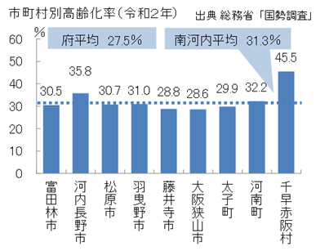
②大阪南医療センターの推薦について
◆ 推薦理由（その２）
南河内医療圏の地理的特徴及び患者動向等を踏まえたがん医療体制の観点からの必要性
・南河内医療圏の高齢化率は、府平均27.5％を上回る31.3％と高く、また府内の医療圏では 唯一30％を超えている。とりわけ大阪南医療センターのある河内長野市が35.8％、隣接する 千早赤阪村が45.5％と高齢化率が特に高い。【図１】 ・南河内医療圏の面積は府内で２番目に大きいが、鉄道網は南北に限定されており、公共 交通機関による他の医療圏へのアクセスは必ずしも利便性が高いとは言えない。
・南河内医療圏のがん患者で国拠点病院を利用している者のうち、約２割が大阪南医療センター の患者であり、中でも高齢化率の高い河内長野市及び千早赤阪村では約５割を占めるなど、 南河内医療圏の特に南部の患者が多い。【図２】
・治療の特色や医師確保上に課題がある肺がん治療に関しても、河内長野市のがん患者で 国拠点病院を利用している者のうち約４割が大阪南医療センターを利用するなど、地域医療に 果たす役割は大きい。
⇒南河内医療圏が有する地理的特徴や人口構成、患者動向を踏まえると、引き続き南河内医療圏 においてがん治療の中心的役割を果たすべく、大阪南医療センターの国の指定継続が不可欠。
【図１】
【図２-１】
【図２-２】

Slide 8
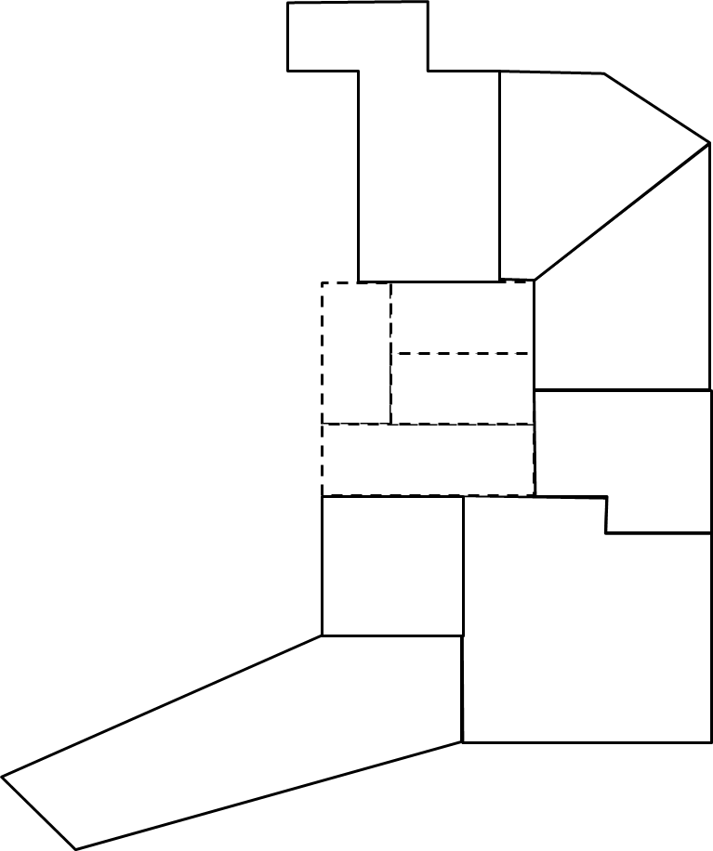
参考）二次医療圏における国指定拠点病院等の配置状況及
①大阪国際がんセンター★（都道府県拠点）
②大阪大学医学部附属病院
③市立豊中病院
④大阪医科薬科大学病院
⑤関西医科大学附属病院
⑥市立東大阪医療センター
⑦八尾市立病院
⑧近畿大学病院
※R7.11.1に南河内医療圏から堺市医療圏 へ移転予定
⑨大阪南医療センター▲（特例型）
※R6年度手続きで未充足要件あり
⑩大阪労災病院
⑪堺市立総合医療センター
⑫市立岸和田市民病院
⑬和泉市立総合医療センター
⑭大阪公立大学医学部附属病院
⑮大阪市立総合医療センター
⑯大阪赤十字病院
⑰大阪医療センター
⑱大阪急性期・総合医療センター
豊能
④
③
②
三島
⑤
大阪市
北部
⑮
北河内
西部
⑰
①★
東部
⑯
⑥
⑭
⑱
⑦
南部
中河内
⑩
堺市
⑪
南河内
（R7.11.1～）
⑧
⑧ （～R7.10.31）
⑫
⑬
⑨▲
泉州

